Slide 1

手把手教你学STM32
搭建开发环境
“原子哥”在线教学平台：www.yuanzige.com
技术支持论坛：http://www.openedv.com/forum.php

Slide 2
手把手教你学STM32
1，常用开发工具简介（了解）
2，安装MDK（熟悉）
3，安装仿真器驱动（熟悉）
4，安装CH340 USB虚拟串口驱动（熟悉）
5，课堂总结（了解）
“原子哥”在线教学平台：www.yuanzige.com
技术支持论坛：http://www.openedv.com/forum.php

Slide 3
手把手教你学STM32
1，常用开发工具简介
工具 | 名称 | 所属公司 | 说明
集成开发环境(IDE) | MDK | Keil | STM32最常用的集成开发环境，简单易用
 | EWARM | IAR | 支持STM32开发，用的人少一些
仿真器 | DAP | ARM | 开源、免驱、带虚拟串口功能、速度快、廉价
 | STLINK | ST | 支持全面、稳定、廉价
 | JLINK | Segger | 稳定、高速、价格贵
串口调试助手 | XCOM | 正点原子 | 功能多、稳定、简单易用
串口调试助手 | SSCOM | 丁丁 | 稳定、小巧、简单易用
“原子哥”在线教学平台：www.yuanzige.com
技术支持论坛：http://www.openedv.com/forum.php

Slide 4

手把手教你学STM32
2，安装MDK
2.1，MDK简介
2.2，如何获取MDK
2.3，安装MDK和器件支持包
“原子哥”在线教学平台：www.yuanzige.com
技术支持论坛：http://www.openedv.com/forum.php

Slide 5
手把手教你学STM32
2.1，MDK简介
MDK版本 | 是否免费 | 说明
MDK – Lite（免费版） | 免费 | 支持少部分MCU和中间件，代码限制32KB
MDK – Essential（基础版） | 收费 | 支持部分MCU和中间件
MDK – Plus（增强版） | 收费 | 支持所有MCU和部分中间件
MDK – Professional（专业版） | 收费 | 支持所有MCU和中间件
MDK – Community（社区版） | 免费 | 支持少部分MCU和中间件，非商用
不同MDK版本的支持情况：https://www2.keil.com/mdk5/selector
“原子哥”在线教学平台：www.yuanzige.com
技术支持论坛：http://www.openedv.com/forum.php

Slide 6
手把手教你学STM32
2.2，如何获取MDK
MDK安装 = MDK软件安装 + 器件支持包
MDK软件下载：https://www.keil.com/download/product/
获取MDK方式
器件支持包下载：https://www.keil.com/dd2/pack/
开发板光盘路径：A 盘\6，软件资料\1，软件\1，MDK5
“原子哥”在线教学平台：www.yuanzige.com
技术支持论坛：http://www.openedv.com/forum.php

Slide 7

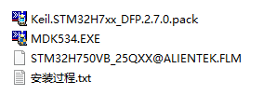
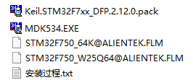
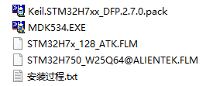
手把手教你学STM32
光盘资料中的MDK5文件夹目录
F1
STM32H750 MINI PRO
北极星F750
北极星H750
“原子哥”在线教学平台：www.yuanzige.com
技术支持论坛：http://www.openedv.com/forum.php

Slide 8
手把手教你学STM32
2.3，安装MDK和器件支持包
1，安装MDK软件
2，安装器件支持包
安装步骤
3，拷贝下载算法到Flash文件夹，如 D:\MDK5.34\ARM\Flash（可选）
4，购买授权并注册
安装目录及路径不要有任何中文汉字，且路径越短越好
电脑系统名和用户名最好都不要有任何中文
“原子哥”在线教学平台：www.yuanzige.com
技术支持论坛：http://www.openedv.com/forum.php

Slide 9
手把手教你学STM32
1，常用开发工具简介（了解）
2，安装MDK（熟悉）
3，安装仿真器驱动（熟悉）
4，安装CH340 USB虚拟串口驱动（熟悉）
5，课堂总结（了解）
“原子哥”在线教学平台：www.yuanzige.com
技术支持论坛：http://www.openedv.com/forum.php

Slide 10
手把手教你学STM32
3，安装仿真器驱动
DAP仿真器免驱
ST LINK仿真器驱动安装方法：(A盘)\6，软件资料\1，软件\5，其他软件\ST LINK驱动及教程
“原子哥”在线教学平台：www.yuanzige.com
技术支持论坛：http://www.openedv.com/forum.php

Slide 11
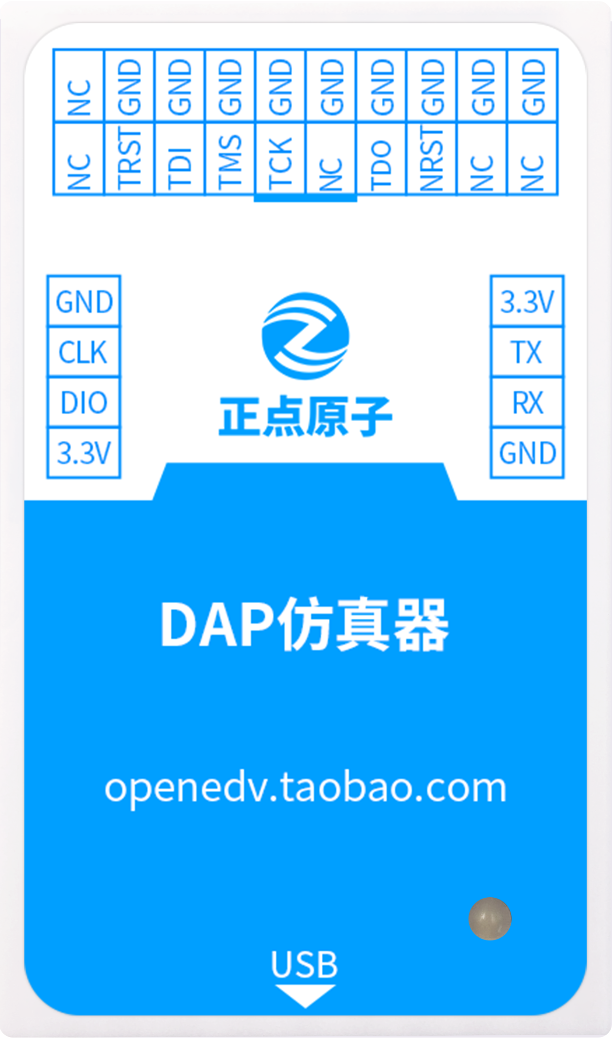
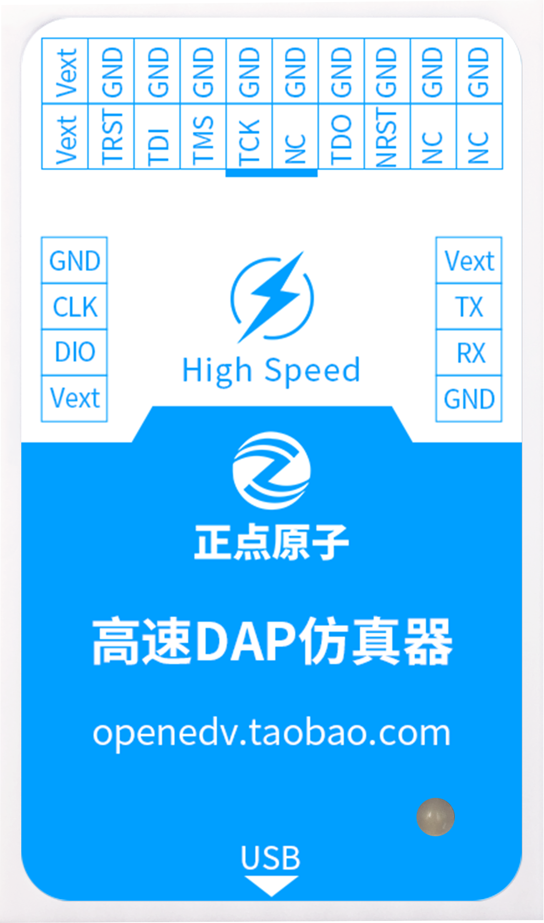
手把手教你学STM32
正点原子DAP实物介绍
JTAG接口
JTAG接口
SWD接口
虚拟串口
SWD接口
虚拟串口
工作指示灯
工作指示灯
USB转T口
USB转T口
普速版本 DAP（ATK-DAP）
高速版本（ATK-HSDAP）
更多DAP的介绍请看：正点原子DAP使用教程.pdf
“原子哥”在线教学平台：www.yuanzige.com
技术支持论坛：http://www.openedv.com/forum.php

Slide 12
手把手教你学STM32
4，安装CH340 USB虚拟串口驱动
4.1，安装CH340 USB虚拟串口驱动
4.2，为什么要安装CH340 USB虚拟串口驱动？
4.3，USB 虚拟串口作用
“原子哥”在线教学平台：www.yuanzige.com
技术支持论坛：http://www.openedv.com/forum.php

Slide 13

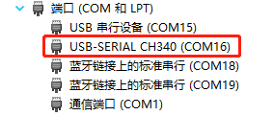
手把手教你学STM32
4.1，安装CH340 USB虚拟串口驱动
驱动存放路径：(A盘)\6，软件资料\1，软件\2，CH340驱动(USB串口驱动)_XP_WIN7共用
通过设备管理器查看是否安装成功
“原子哥”在线教学平台：www.yuanzige.com
技术支持论坛：http://www.openedv.com/forum.php

Slide 14
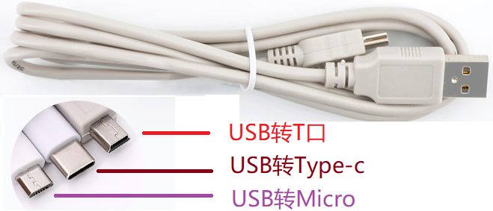
手把手教你学STM32
4.2，为什么要安装CH340 USB虚拟串口驱动？
STM32串口和电脑USB通信示意图
安装CH340 USB 虚拟串口驱动
“原子哥”在线教学平台：www.yuanzige.com
技术支持论坛：http://www.openedv.com/forum.php

Slide 15
手把手教你学STM32
4.3，USB虚拟串口作用
USB口当串口来使用
USB虚拟串口作用
如果USB连接的是串口1，那么USB口还可以当做串口来下载程序
当USB供电口
“原子哥”在线教学平台：www.yuanzige.com
技术支持论坛：http://www.openedv.com/forum.php

Slide 16
手把手教你学STM32
5，课堂总结
搭建开发环境（课堂总结）.pdf（脑图）
“原子哥”在线教学平台：www.yuanzige.com
技术支持论坛：http://www.openedv.com/forum.php

Slide 17

手把手教你学STM32
版权所有：广州市星翼电子科技有限公司
天猫店铺：https://zhengdianyuanzi.tmall.com
“原子哥”在线教学平台：www.yuanzige.com
技术支持论坛：http://www.openedv.com/forum.php

